Slide 1
CTWO
Projektityö ja hankintaprosessi
Eetu Aittamäki
Taavi Lahti
Teemu Nenonen
Eetu Koskela

Slide 2

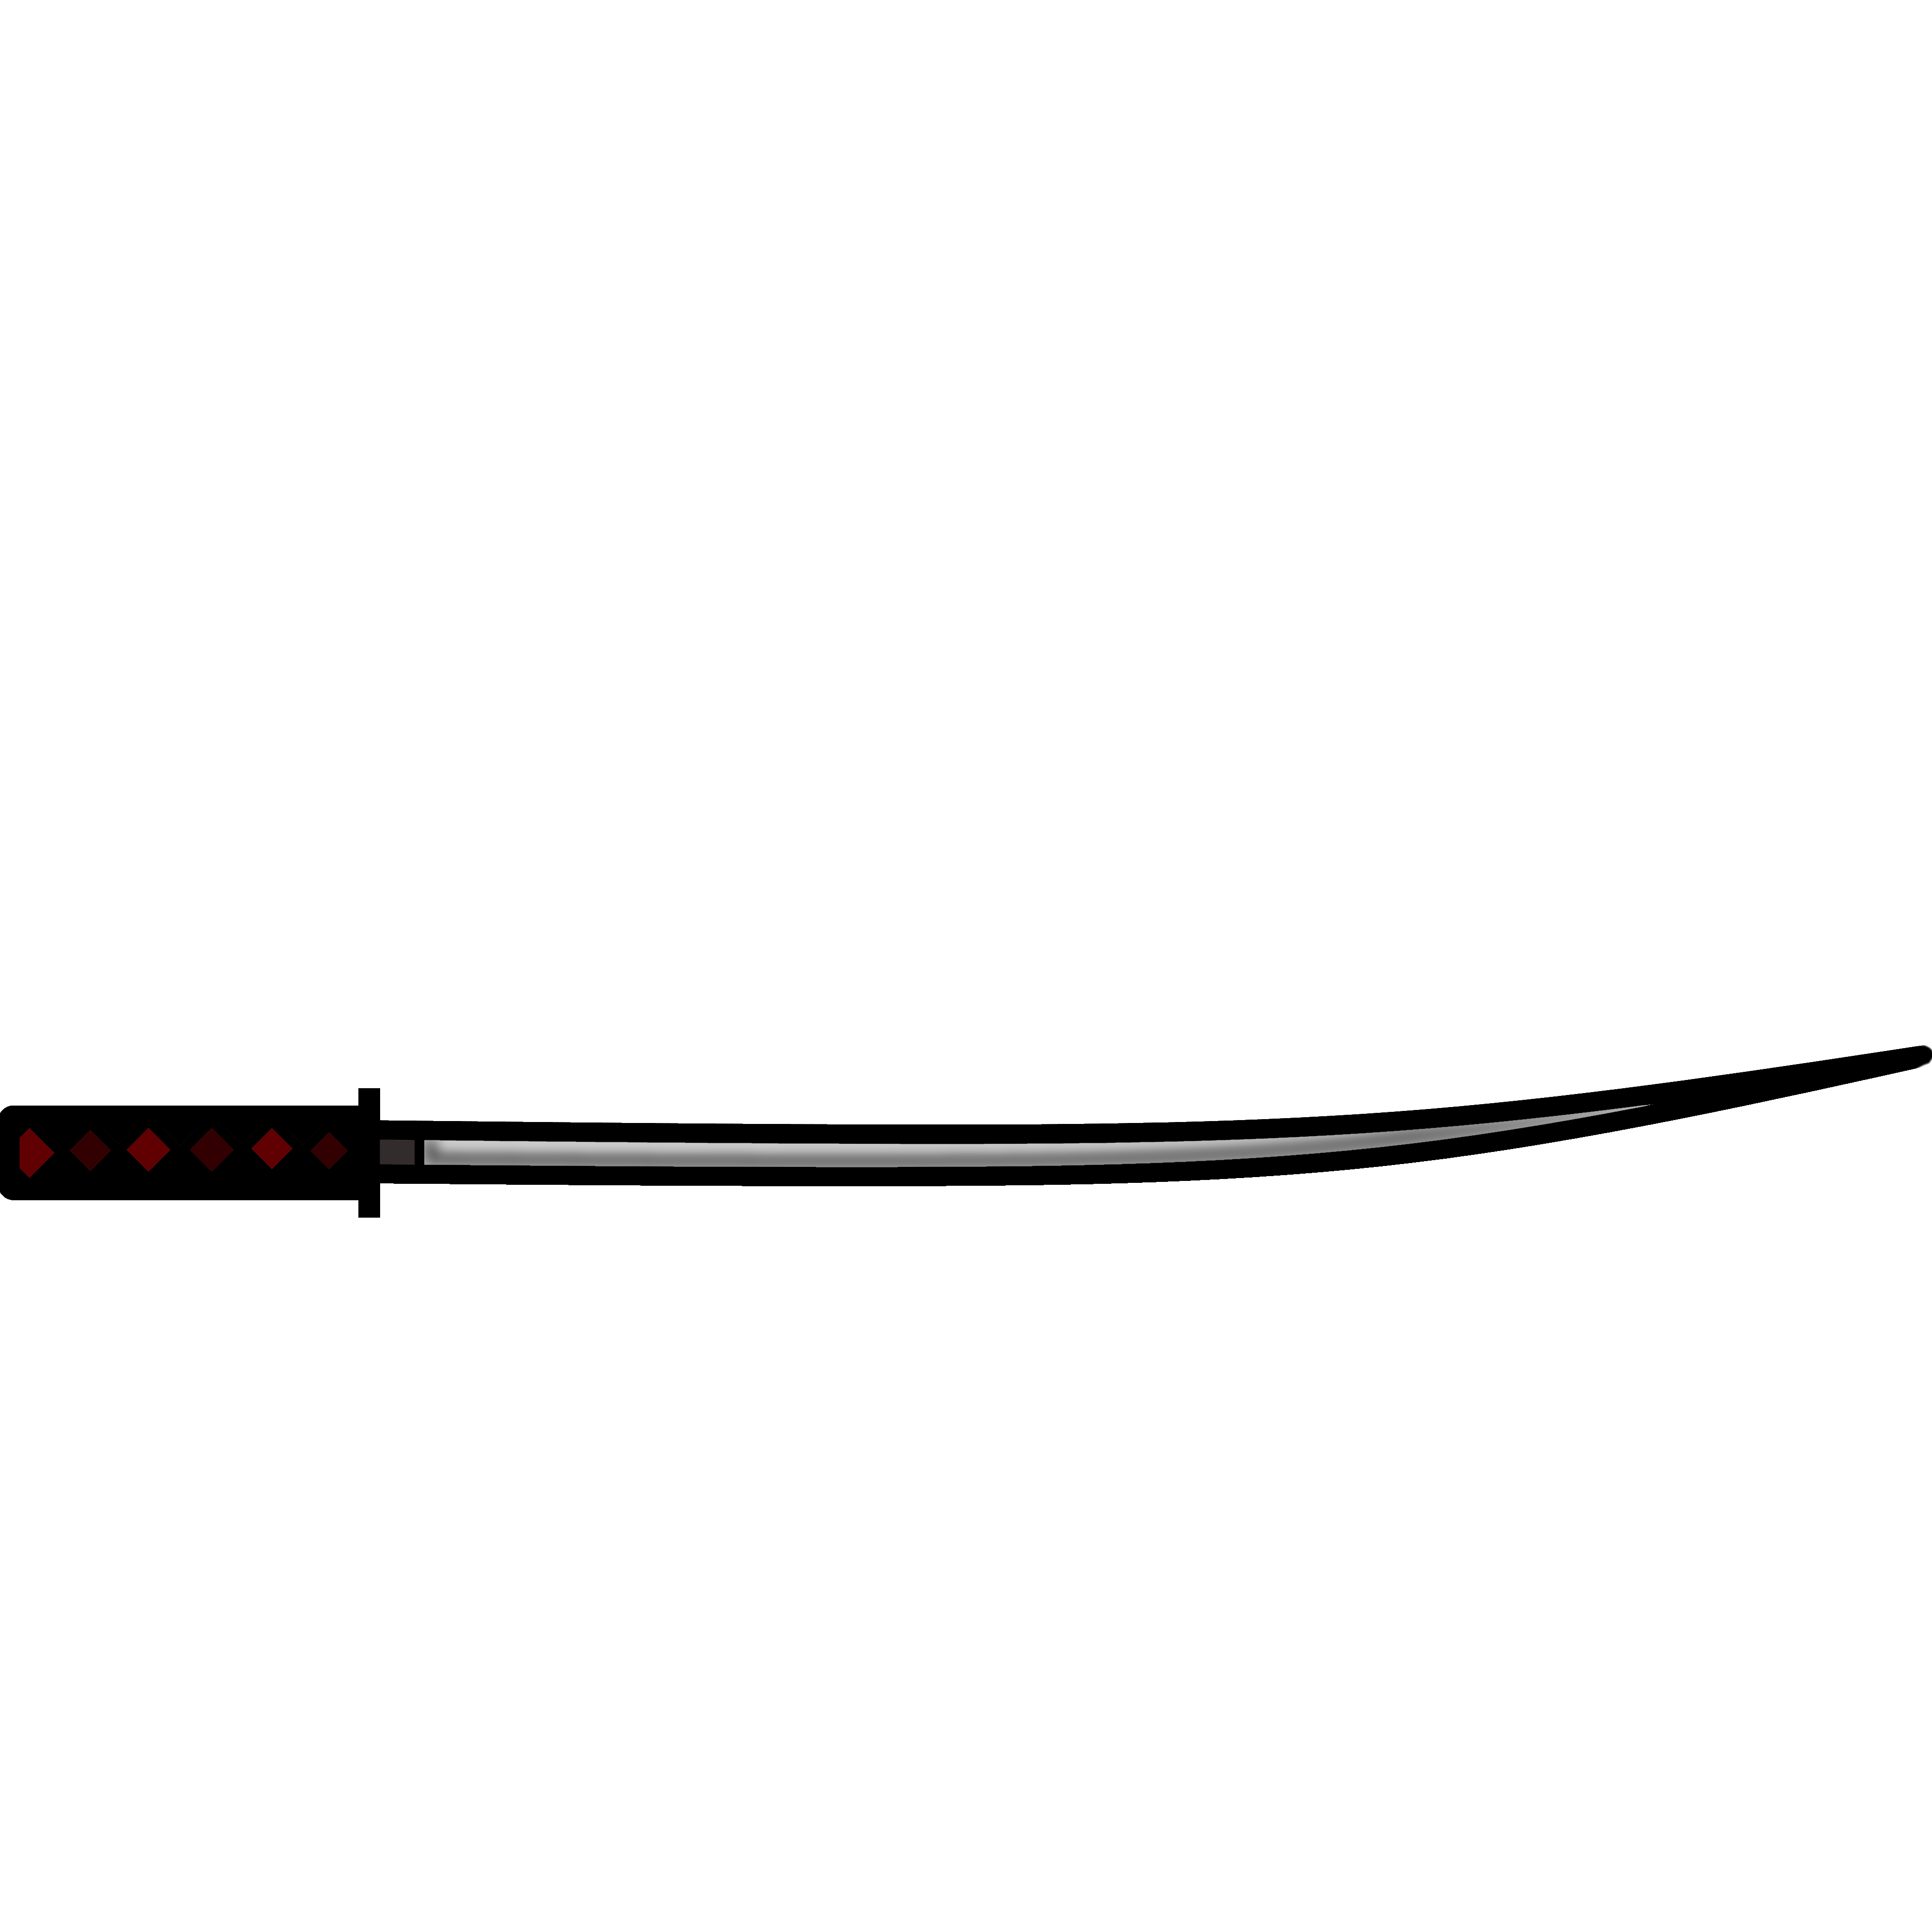
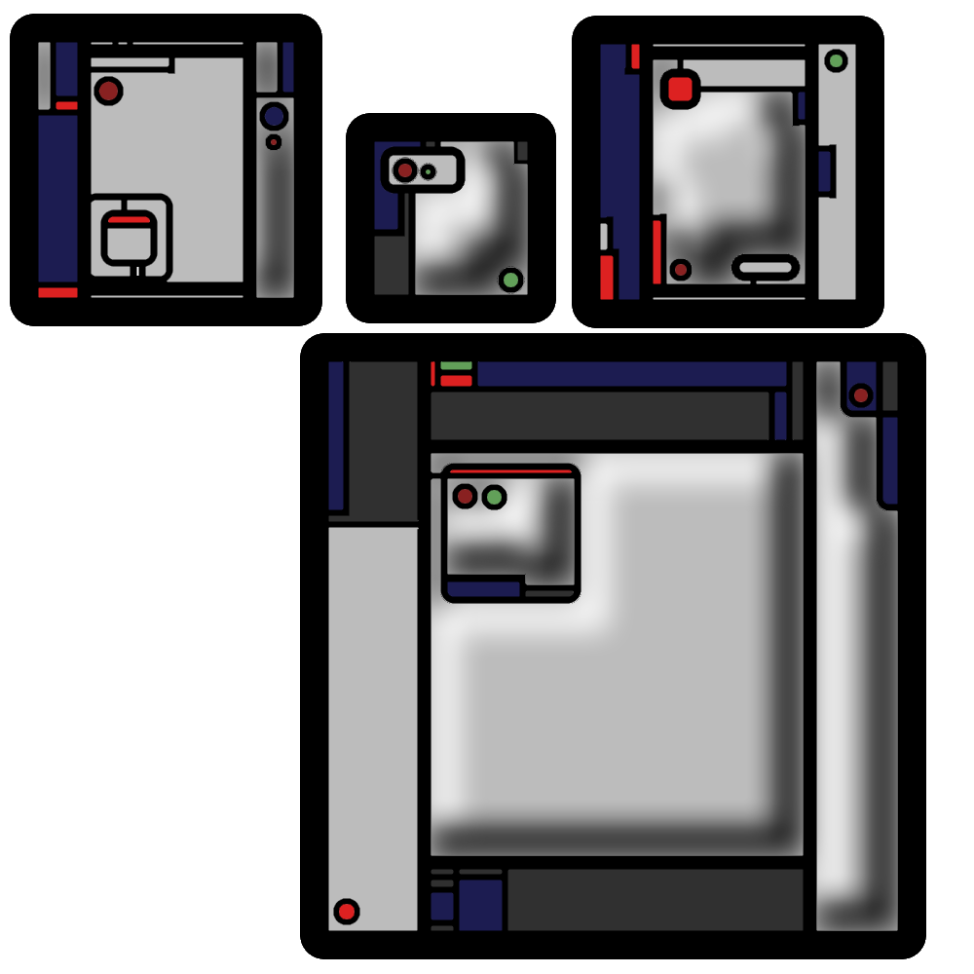
Mikä projekti?
Tehtävänämme oli työstää noin neljän hengen ryhmässä jokin peli tai sivusto. Ryhmämme päätyi suunnittelemaan, sekä rakentamaan oman pelin.
Loimme yksinkertaisen ylhäältä päin kuvatun räiskintäpelin, jota voi pelata moninpelinä.
Projektissa oli tarkoitus luoda aikataulu, sekä työtehtävät jokaiselle jäsenelle. Aikataulussa pyrittiin pysymään ja henkilöt pyrkivät kommunikoimaan.

Slide 3
Roolit
Sovimme kolmen alkuperäisen ryhmäläisen kesken tasavertaiset roolit. Ryhmäämme myöhemmin liittynyt Eetu Koskela sai työkseen päättämättömät työt. Kaikki työt oli jaettu jo ennen projektin alkamista hyvissä ajoin.
Eetu Aittamäki toimii peliprojektin graafikkona, sekä väliaikaisena projektipäällikkönä Teemu Nenosen ollessa usein työkyvytön.
Taavi Lahti huolehtii pelin koodipuolesta. Hän huolehtii pelin toimivuudesta, sekä muiden tiimiläisten töiden lisäämisestä peliin.
Teemu Nenonen on virallinen ryhmänjohtaja. Poissaollessaan hän auttaa kaikkia omissa osissaan ja neuvoo muuta ryhmää toimintatavoissa.
Eetu Koskela vastaa äänistä. Hän luo pelille oman äänimaailman musiikin ja ääniefektien avulla.

Slide 4

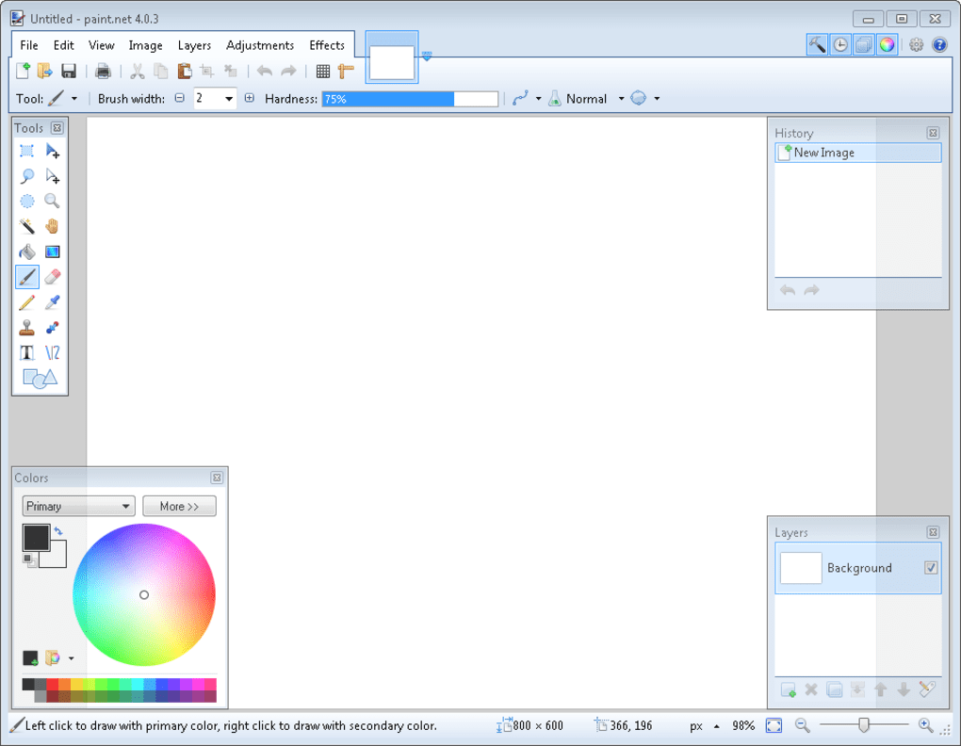
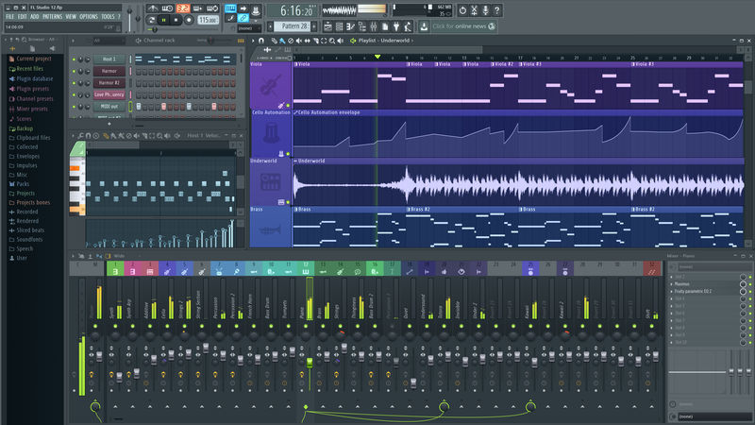
Käytetyt ohjelmat
Pelin luomiseen käytimme Unity-ohjelmaa. Unity-ohjelmasta on maksullinen versio, mutta käytimme ilmaista.
Pelin grafiikat on tehty simppelisti käyttäen Paint.nettiä.
Pelin äänimaalima on luotu fl-studio 20:llä. Musiikin äänitiedostojen kovertointiin käytettiin https://online-audio-converter.com/ - sivustoa. Tiedostoja muokattiin Audacityllä.
Kaikki tiedoston on jaettu ryhmän yhteiseen käyttöön OneDriven kautta.

Slide 5
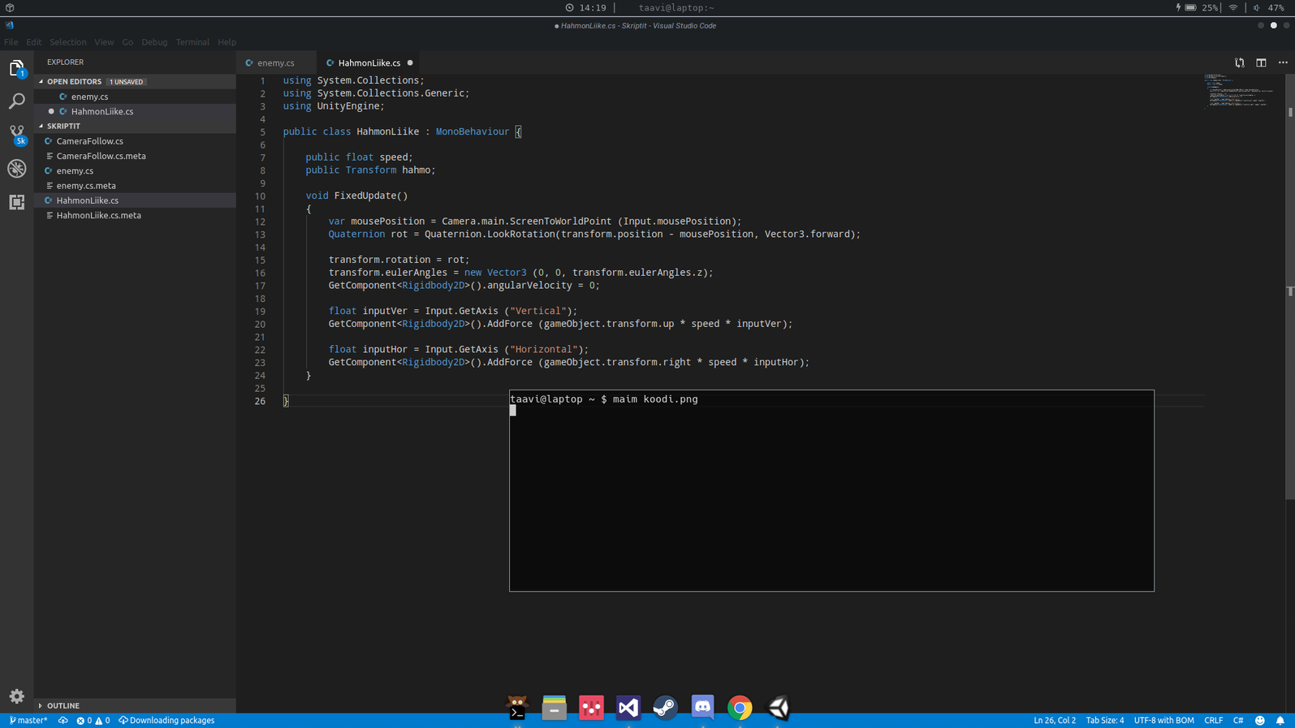
Kuvaa Taavin tuottamasta koodista

Slide 6
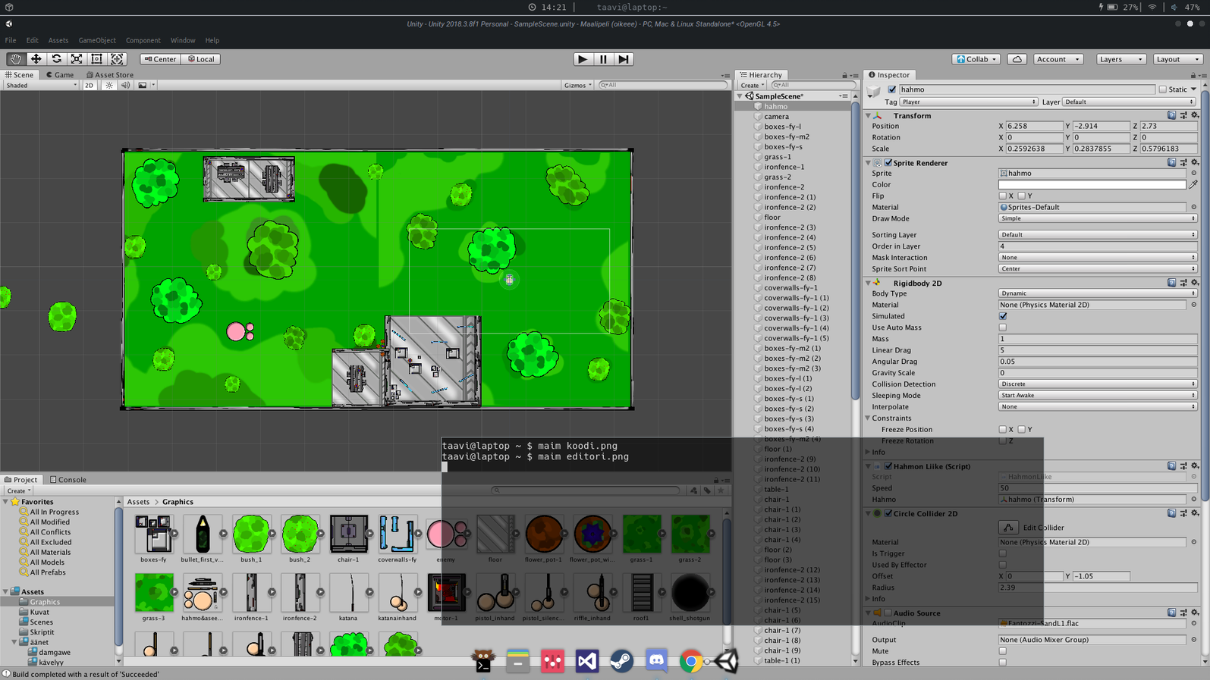
Kuva Taavin muokkausnäkymästä

Slide 7
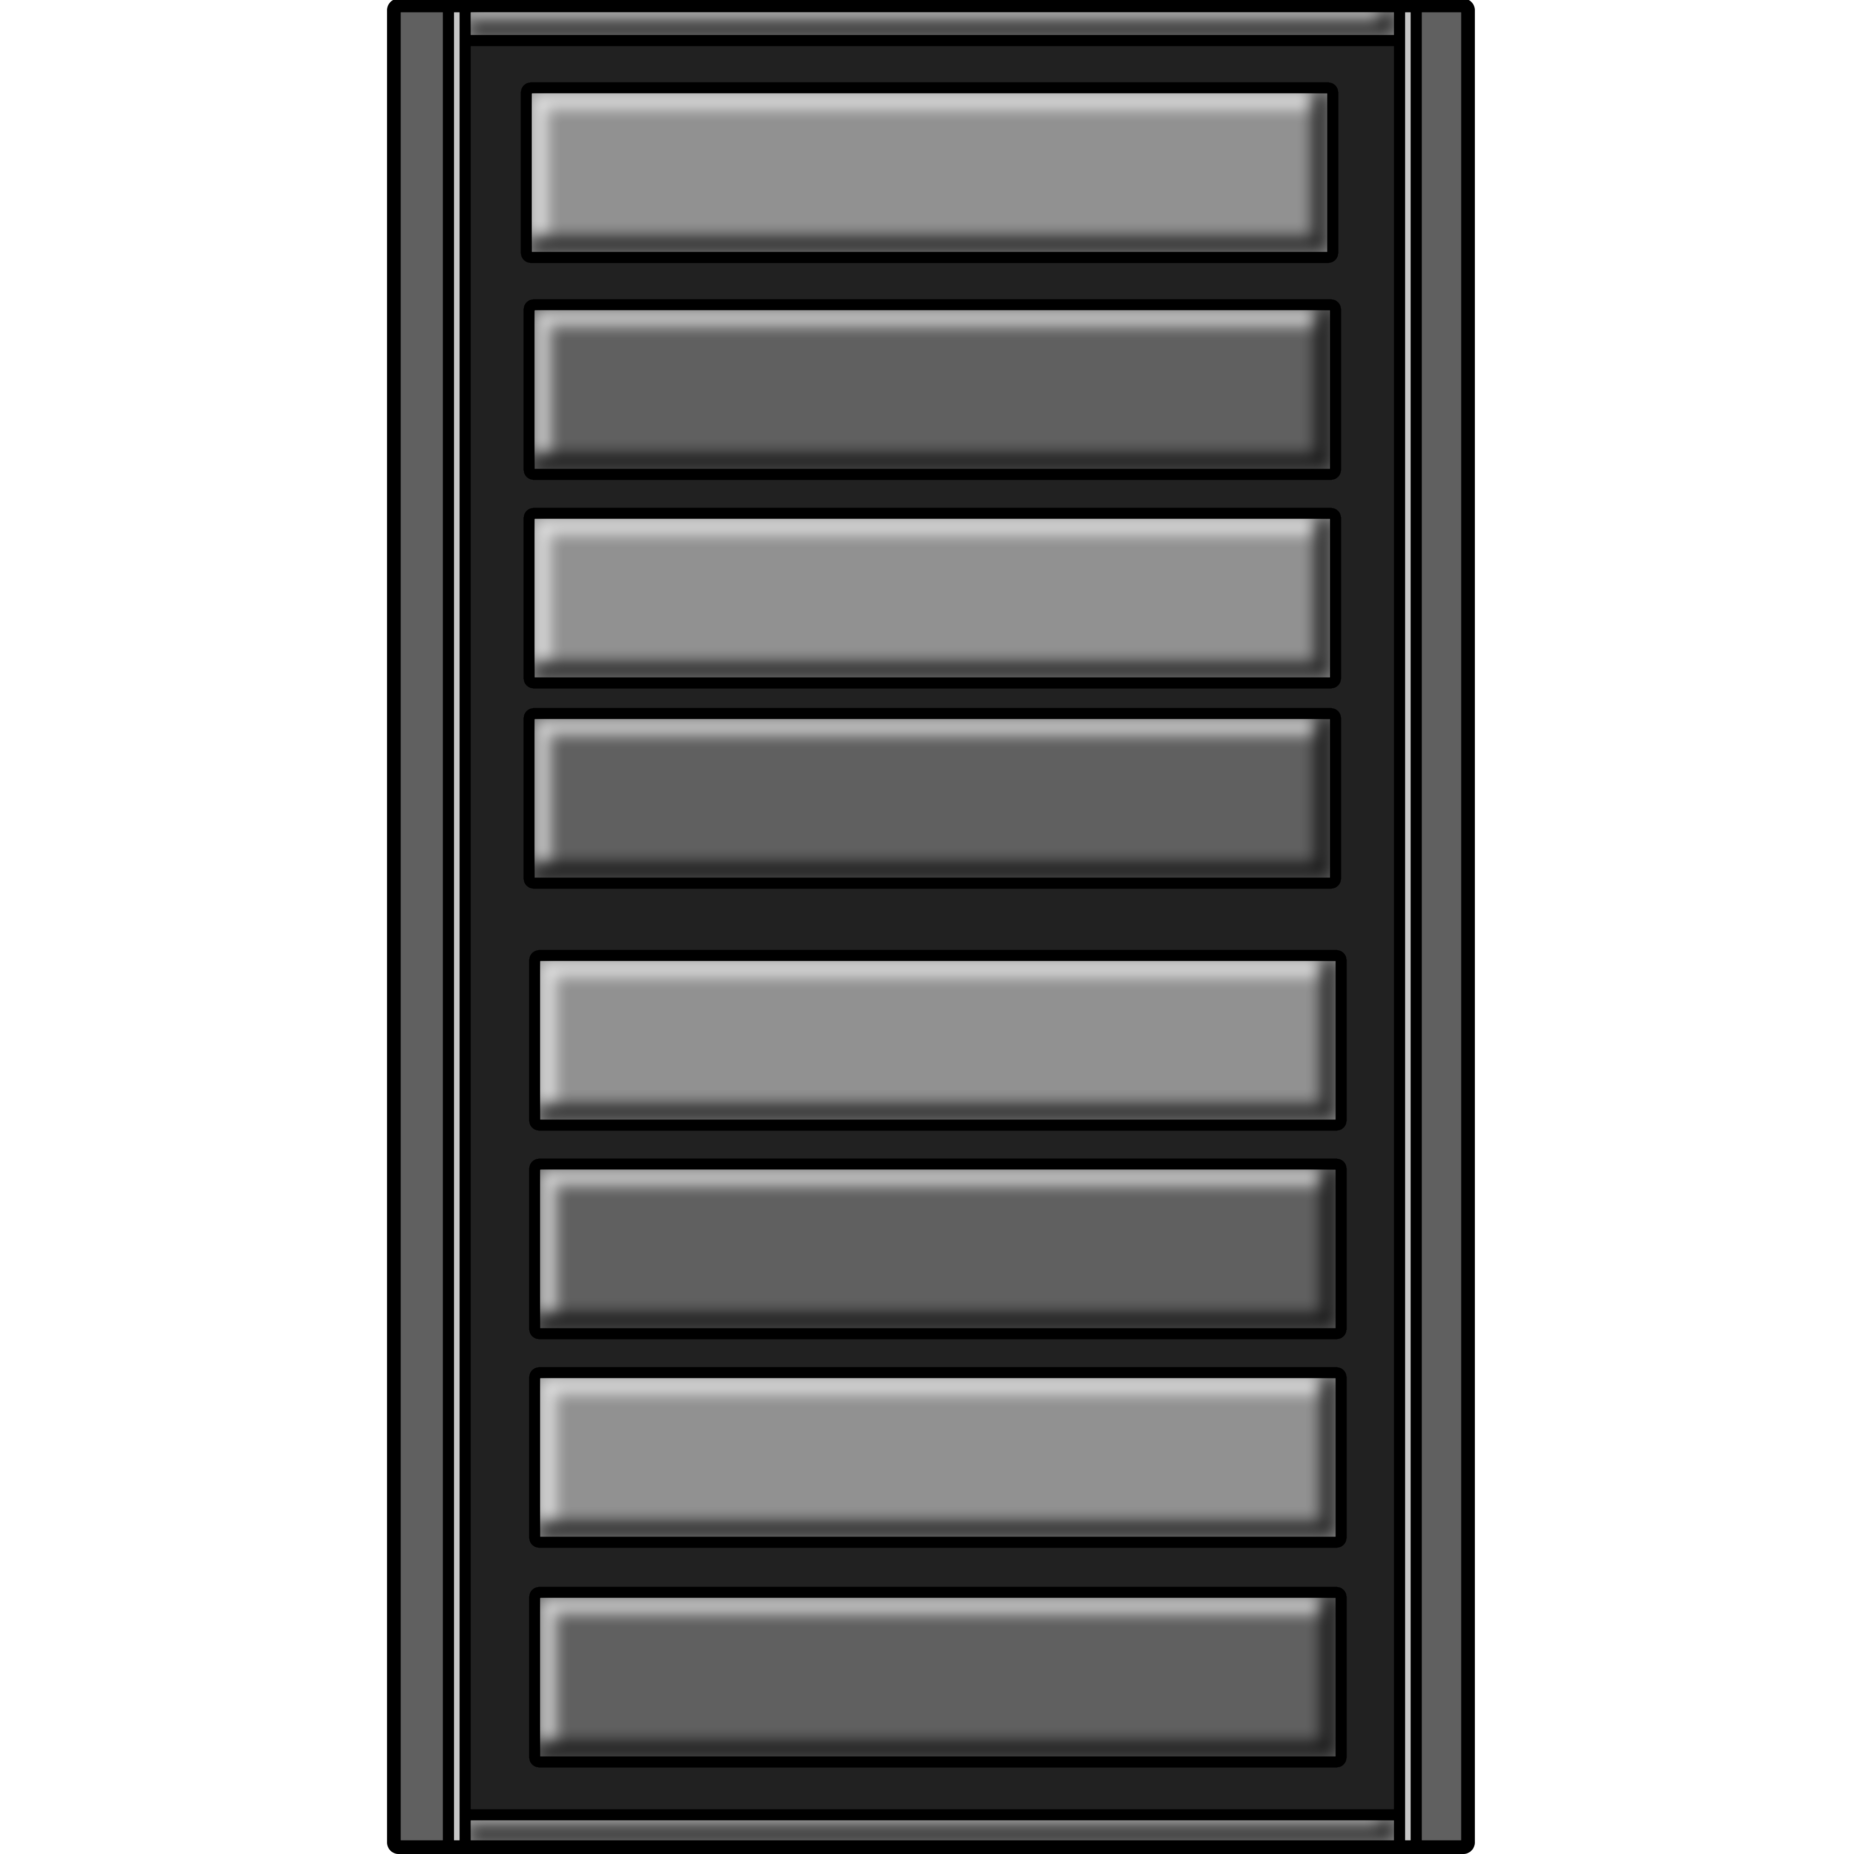
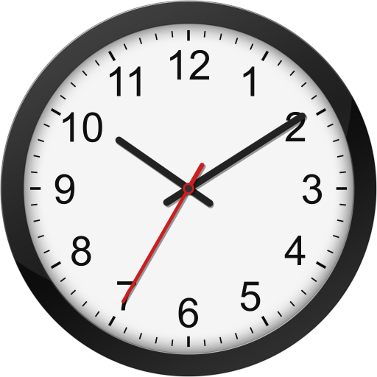
Budjetti & aikataulu
Projekti on kuluton, sillä se tehdään ilmaisohjelmilla.
Projektin jokainen henkilö vastasi omasta osuudestaan.
Työtä sai tehdä joko koulussa tai kotona, kumpi sitten sopikaan omaan rooliin paremmin. Kaikki työskentelivät rennosti ja hyvällä mielellä. Kotona ollessaan piti jakaa opettajalle tuloksia.
Projekti pysyi alkua lukuun ottamatta hyvin aikataulussa, eikä aika jäänyt liian vähiin.

Slide 8
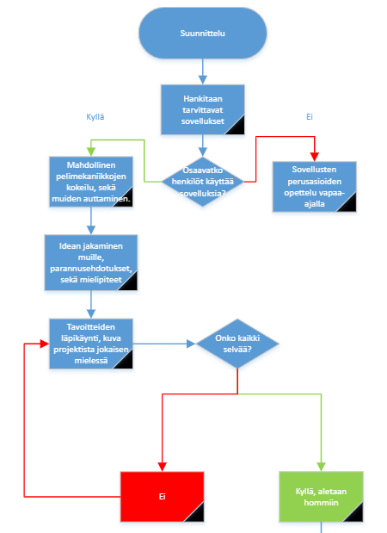
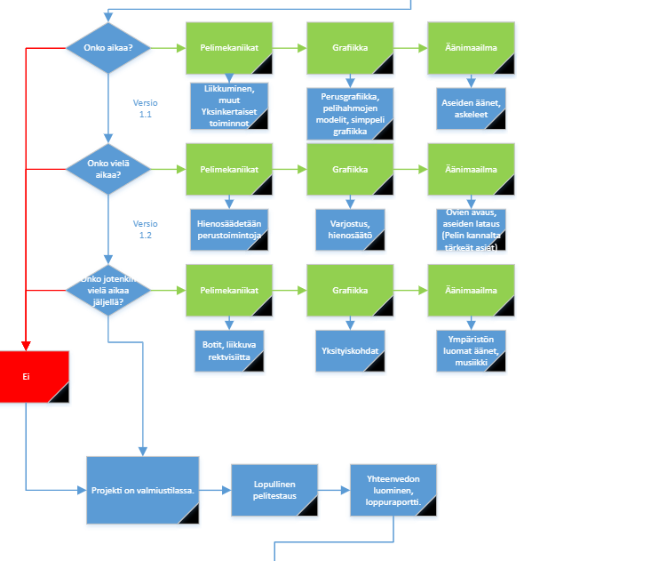
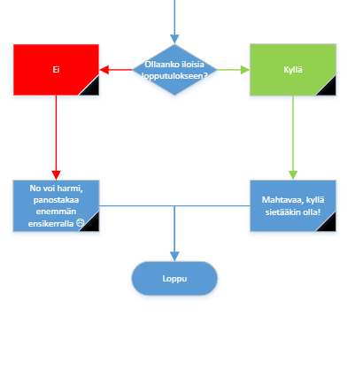
Kuva projektin etenemissuunnitelmasta

Slide 9
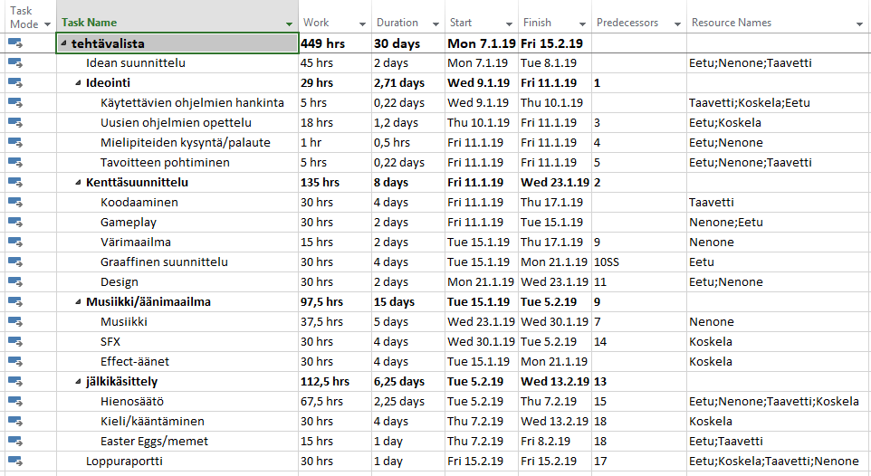
Projektin alkuperäinen aikataulu ja tehtävienjako

Slide 10
Itsearviointi
Onnistuimme ryhmänä hienosti jakamaan kaikille sopivat työte1htävät, eikä kellekään tullut liikaa ylitöitä. Teimme töitä hyvällä yhteistyöllä ja keskustelimme keskenämme tilanteista, sekä edistymisestä. Jokainen jäi välillä jälkeen syystä tai toisesta, mutta kiri muun joukkueen kiinni ripeästi.
"Mielestäni ryhmä toimi yhteen erittäin hyvin ja olen ylpeä jokaisesta tiimin jäsenestä. Arvostan jokaisen työpanosta minulla ollessa todennäköisesti helpoin ja mukavin rooli työssä" ~ Eetu A
"Omasta mielestäni toimin asiallisesti pyysin mielipiteitä töistäni ja kysyin ryhmän jäseniltä mitä he haluaisivat minun tekemän mutta samalla tein itsenäisesti uusia ideoita ja sen avulla avustin muita ryhmän jäseniä uusilla ideoillani" ~ Eetu "doG" Koskela
"gg ez" ~ Taavi "The K00dar1" Lahti
"Projektin alku oli kyllä yks tuskallinen ylämäki, mutta jätkät hoitaa homman kotiin. "Kukaan meistä ei ole yhtä älykäs kuin me kaikki yhdessä"" ~ Teemu "Päänsärky6000" Nenonen

Slide 11
Lisätietoa
Pelin pyörittämiseen vaaditaan: Toimiva tietokone Linuxilla tai Windowsilla.
Kokeile peliä tästä: https://tlahti.tk/peli/
Kiitos kaikille!

